Slide 1
Развитие творческих способностей учащихся при выполнении проектной деятельности на уроках технологии
Методист ЦНППМ
Губарь Геннадий Васильевич

Slide 2
По масштабу использования новейших технологий – лазерных, биотехнических, информационных и т.п. – определяется уровень развития современного общества.

Slide 3
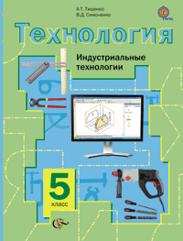
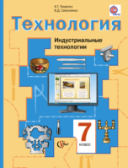
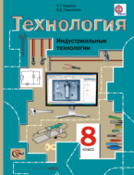
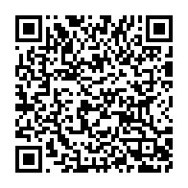
ТЕХНОЛОГИЯ
«Традиционная линия» А.Т. Тищенко, В.Д. Симоненко и др.
Технология. Под ред. Казакевича В.М. (5-9)
Технология. Под ред. Тищенко А.Т., Синица Н.В.. (5-9)

Slide 4
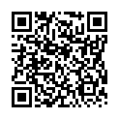
Предметные результаты по учебному предмету «Технология»
Сформированность целостного представления о техносфере, сущности технологической культуры и культуры труда …….;
ФГОС ООО 2021 г.
Сформированность представлений о современном уровне развития технологий и понимания трендов технологического развития…….. ;
Овладение методами учебно-исследовательской и проектной деятельности……;
Овладение средствами и формами графического отображения объектов или процессов, знаниями правил выполнения графической документации;
Сформированность умений устанавливать взаимосвязь знаний по разным учебным предметам для решения прикладных учебных задач;
Сформированность умений применять технологии представления, преобразования и использования информации…….;
Сформированность представлений о мире профессий, связанных с изучаемыми технологиями, их востребованности на рынке труда.

Slide 5
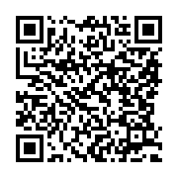
Приоритетными результатами освоения предметной области «Технология» являются:
……..
- владение проектным подходом;
- знакомство с жизненным циклом продукта и методами проектирования, решения изобретательских задач;
……..
Важнейшими элементами образовательной деятельности в рамках предметной области «Технология» являются:
……..
формирование универсальных учебных действий: освоение проектной деятельности как способа преобразования реальности в соответствии с поставленной целью по схеме цикла дизайн-процесса и жизненного цикла продукта; изобретение, поиск принципиально новых для обучающегося решений;
……..
Концепция преподавания предметной области «Технология» в образовательных организациях Российской Федерации, реализующих основные общеобразовательные программы
Основная цель проектов – способствовать развитию творческой, активно действующей личности и формированию системы интеллектуальных и общетрудовых знаний и умений учащихся.
Главная задача состоит в том, чтобы создать для учащихся предпосылки для успешного творчества, организовать проектную деятельность и поэтапную проработку выбранной темы.

Slide 7
Темы возможных проектных и творческих работ
Темы проектных и творческих работ подобраны исходя из особенностей материально-технической базы центров «Точка роста» и с учётом современных тенденций развития технологического образования.
Робототехника 1 Роботы для посадки семян 2 Роботы для полива 3 Роботы для мониторинга сельхозугодий 4 Роботы для сбора плодовых культур 5 Роботы для борьбы с вредителями 6 Автоматизированные многофункциональные платформы (аналог тракторов) 7 Умная ферма Компьютерная графика 1 Орнамент как элемент регионального костюма 2 Орнамент в деревянном зодчестве 3 Орнамент в декоративно-прикладном творчестве региона 4 Разработка собственного орнамента с элементами традиционного орнамента | 3D-моделирование и инженерный дизайн: 1 Разработка 3D-деталей для робототехнического конструктора 2 3D-печать для авиа-/судомоделирования 3 3D-печать для езды и полётов 4 Использование 3D-технологий в сельском хозяйстве 5 Трёхмерная печать и медицина 6 Моделирование мировых достопримечательностей 7 Моделирование достопримечательностей нашего региона 8 3D-обувь и 3D-одежда 9 3D-моделирование украшений 10 3D-проектирование мебели 11 Создание 3D-модели современной школы 12 Моделирование японских плотницких соединений 13 3D-моделирование механизмов П Л Чебышева 14 Генеративный дизайн 15 Параметрическое 3D-моделирование
Методическое пособие «Реализация образовательных программ по предмету «Технология» с использованием оборудования центра «Точка роста» https://tochkarosta.68edu.ru/wp-content/uploads/2021/06/%D0%A2%D0%A0_%D0%A2%D0%B5%D1%85%D0%BD%D0%BE%D0%BB%D0%BE%D0%B3%D0%B8%D1%8F.pdf

Slide 8
Виды проектов
(по количеству участников)
Групповые проекты
Индивидуальные проекты
Преимущества:
- Они формируют навыки сотрудничества,
- Проект может быть выполнен более глубоко;
- Распределение обязанностей;
- Психологически комфортная и безопасная ситуация для неуверенных и тревожных детей;
- Возможность обогащаться опытом других участников;
- Групповое сплочение.
Преимущества.
- Автор проекта получает наиболее полный и разносторонний опыт проектной деятельности на всех этапах работы;
- Развивается личная инициатива, ответственность, активность;
- Тема проекта максимально соответствует интересам автора;
- Ход и результаты зависят от автора проекта.
Недостатки:
- Отдельные ученики выезжают за счет других;
- Нет всестороннего опыта работы на всех этапах проекта;
- Труднее организовать и координировать работу;
- Труднее оценить вклад каждого члена группы.
Недостатки.
- Нет опыта группового сотрудничества;
- Работа более трудоемкая и ответственная на всех этапах проекта.

Slide 9
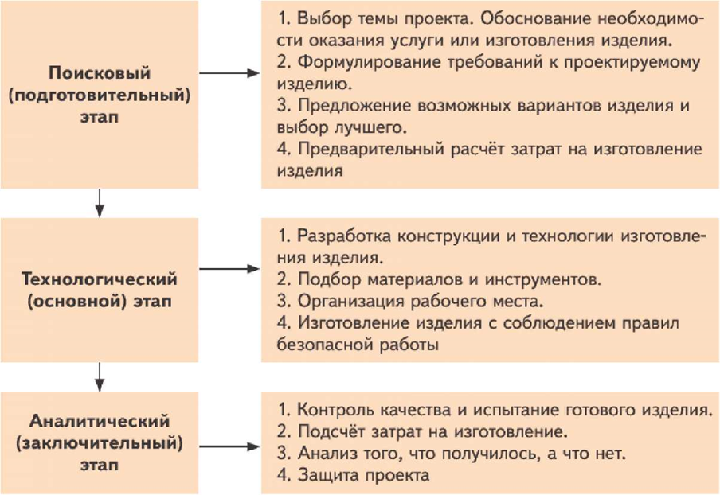
Этапы выполнения проекта.

Slide 10
Развитие творческих способностей учащихся при выполнении проектной деятельности на уроках технологии
56-03@stav-cnppm.ru
8-865-299-77-59 доп. 533

